Slide 1
测试策划

Slide 2
目录
第一章 需求分析
第二章 测试计划
第三章 测试方案

Slide 3
需求分析-目录
1.1 什么是测试需求
1.2 测试需求评审
1.3 测试需求分类

Slide 4
1.1 什么是测试需求
测试需求主要解决“测什么”的问题 ，即指明被测对象中什么需要测试。
测试需求通常是以软件开发需求为基础进行分析，通过对开发需求的细化和分解，形成可测试的内容。
测试需求应全部覆盖已定义的业务流程，以及功能和非功能方面的需求。
测试需求不涉及具体的测试数据，测试数据设计是测试设计环节应解决的内容；

Slide 5
1.2 测试需求评审
完整性审查：应保证测试需求能充分覆盖软件需求的各种特征，重点关注功能要求、数据定义、接口定义、性能要求、安全性要求、可靠性要求、系统约束等方面，同时还应关注是否覆盖开发人员遗漏的、系统隐含的需求；
准确性审查：应保证所描述的内容能够得到相关各方的一致理解，各项测试需求之间没有矛盾和冲突，各项测试需求在详尽程度上保持一致，每一项测试需求都可以作为测试用例设计的依据。

Slide 6
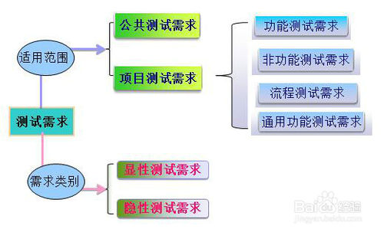
1.3 测试需求分类
测试需求按适用范围分为公共测试需求和项目测试需求:
公共测试需求：同类型系统共同需要的、通用的需求，列为公共测试需求。如OA办公系统通用的发文基本信息页面。
项目测试需求：是根据不同的项目，编制出的针对项目特点的测试需求。

Slide 7
1.3.1 测试需求分类
按需求类别分为:
显性测试需求：即可直接获取的需求，如项目组提供的各类需求文档、会议纪要、用户手册以及项目组主动告知的一些需求等
隐性测试需求：即无法直接获取的需求，需要测试人员在编写时运用自身的知识、经验、询问或直接运行系统推敲出来的隐含的需求。如程序运行中一些必要的条件限制，但这些需求无法直接获知，只能通过运行程序逻辑推敲出来；
再如某系统的行业标准、规范中隐含的需求等。

Slide 8
1.3.2 测试需求分类
项目测试需求分为:
功能测试需求：是将系统中显性、不通用的页面、功能，按模块顺序整理转化为便于测试的一种需求。
流程测试需求：流程测试需求是将系统业务流程中不同结点不同角色的特殊功能，整理形成直观的、便于测试的一种需求。
通用测试需求：是指将系统中通用的功能操作、要求转化为便于测试的一种需求。如通用的功能按钮，页面、规定、名词术语等
非功能测试需求：将软件中除明确的功能需求以外的要求，定义为非功能测试需求。如兼容性、观感（界面）需求、易用性、性能要求、可维护性要求等

Slide 9
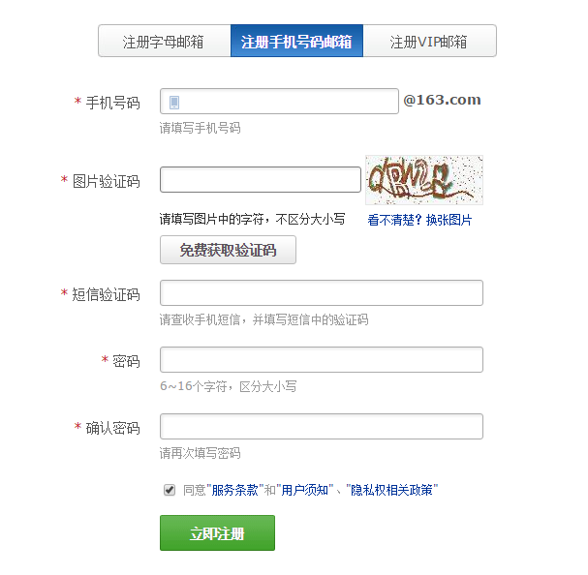
示例：

Slide 10
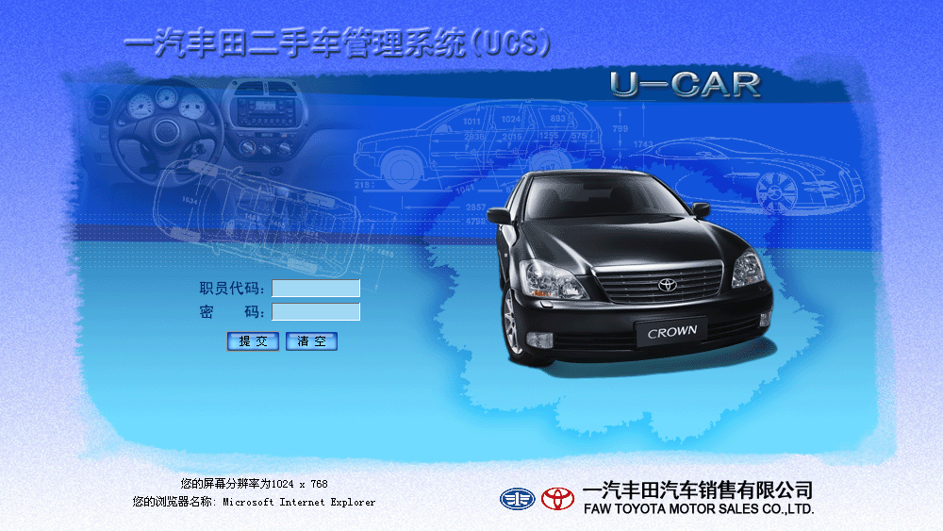
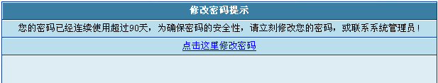
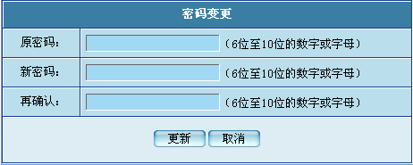
示例：
登录画面
输入：职员代码，密码
用户身份检查
密码要通过加密算法进行检查
密码过期检查
密码变更画面
系统初始画面

Slide 11
测试计划-目录
2.1 测试需求
2.1 测试计划
2.2 测试计划的内容
2.3 测试计划的设计与实现
2.4 确定测试策略
2.5 测试策略
2.6 测试方法
2.7 测试优先级
2.8 风险评估
2.9 问题评估

Slide 12
2.1 测试计划
●计划能给管理者和被管理者指明前进的方向
●计划可以减少不确定性对组织的影响和冲击
●计划可以减少无序和浪费
●计划有利于管理和控制

Slide 13
2.2 测试计划的内容
● 测试项目简介
● 需要测试的特征
● 不需要测试的特征
● 测试的方法 （测试人员、测试工具、测试流程）
● 测试环境（软件、硬件、网络）
● 测试开始条件和结束条件
● 测试者的任务、培训
● 测试进度与跟踪
● 测试风险与解决
● 本测试计划的审批与变更方式

Slide 14
2.3 测试计划的设计与实现
1.测试的范围（将要测试什么）
2.测试方法（如何完成测试）
3.测试入口/退出条件（测试标准）
4.自动化策略
1.测试构架
2.测试环境
3.测试配置
需求规格说明书
取得需求文档
确定测试策略
确定测试系统
测试设计和实现
复查测试计划
预估测试工作量
1.编写策略、系统、工作量和时间进度文档
2.与项目团队一起复查测试计划
1.确定任务
2.预估工作量
3.确定时间进度计划

Slide 15
2.4 确定测试策略
测试需求
的确定
测试计划
1.需要扎实的测试和开发技术为基础
2.对被测软件系统业务流程要熟悉
测试策略
的确定
优先级
的确定

Slide 16
2.5.1 测试策略
1.确定测试范围
问题：
测试过度
测试不足
某些阶段的测试或者某些内容的测试可以简化
当对原有系统进行修改升级时，某些测试不需要
某些测试根本不可能进行
2.确定测试顺序
先测优先级最高的需求
对新功能和修改功能的代码进行测试
运用等价划分技术和边界值分析技术减少测试工作量
测试那些最有可能出现问题的地方
关注用户最常使用的功能和配置情况等

Slide 17
2.5.2 测试策略
3.确定测试方法
对需求文档
进行静态测
试，主要采
用审查走查
的方法
验证需求的
完整性、一
致性可行性
需求分析阶段
白盒测试方
法
由程序员完
成
编码和单元
测试阶段
黑盒测试方
法
设计用例时
注意等价划
分和边界值
方法
集成测试阶段
黑盒测试方
法
测试工具，
进行自动化
测试，包括
系统的功能
和性能测试
系统测试阶段
动态、黑盒
测试方法
由用户来进
行
验收测试阶段

Slide 18
2.6 测试方法
通过程序界面执行程序，还是直接从代码中找缺陷？
是否需要导入自动化测试工具来改善测试策略？
如果需要导入测试工具，哪些测试仍需要手工测试？
如何判断测试工作完毕？
测试的目标是什么，哪些可能对测试执行产生影响？

Slide 19
2.6.1 确定测试资源
●人力资源
测试工作完成需要多少人？
参与者都需要哪些技能？
每个人的工作准备如何分配？
是否需要专门的硬件工程师来协助网络和系统维护？
是否需要其他部门的同事共同参与？
●其他资源
文档的存放位置？
项目参与者的角色如何？
项目参与者的联系方式？

Slide 20
2.6.2 确定测试资源
●硬件和软件资源
测试工作共需要多少计算机？
计算机从何处调配？
有没有为测试环境的搭建单独准备一台服务器？
是否准备了不同配置的测试用例执行机器？
如果需要介入internet专线，是否可以提供？
如果测试不同硬件的兼容性，是否有足够多的硬件资源可以使用？
常用的系统软件和软件工具在哪里可以找到？
是否需要把测试用机的操作系统统一？

Slide 21
2.6.3 测试进度与跟踪
任务 | 工作日 | 时间计划 |  | 责任人 | 备注
 |  | 开始日期 | 结束日期
测试需求分析 | 1 | 2012/11/28 | 2012/11/29 | XXX
编写测试计划 | 1.5 | 2012/11/29 | 2012/11/30 | XXX
编写测试方案 | 1.5 | 2012/12/3 | 2012/12/4 | XXX
编写测试用例 | 2 | 2012/12/5 | 2012/12/7 | 所有成员
第一轮测试 | 5 | 2012/12/10 | 2012/12/16 | 所有成员
第二轮测试 | 2 | 2012/12/17 | 2012/12/18 | 所有成员

Slide 22
2.6.4 时间表
●某项工作的开始时间？
可以写相对时间，如，从开发部门提交可供测试的版本开始，而非具体的年月日
●某项工作需要多少时间完成？
评估工作量+测试效率评估=确定测试用时间
评估工作量
被测对象的数量
业务复杂度等
测试效率的评估
测试活动参与者的数量
可以投入的工作时间
参与者的技术水平和工作效率
测试资源和支持工作是否到位

Slide 23
2.6.4 时间表
测试时间表
是尺子，而不是鞭子
逐步提高测试计划制定者对工作效率和时间的把握

Slide 24
2.7 测试优先级
●确定优先级的三项指标
风险
开发部门的
进度安排
用户协议

Slide 25
2.8 风险评估
确定测试需求
风险评估
1.确定测试对象的优先级
2.确定测试实现的先后顺序
把注意力集中到最关键、最有意义和优先级最高的测试对象上

Slide 26
2.8.1 风险评估
●重要性和严重性
---从实际业务考虑
---确定测试对象的重要性和严重性
》如：这个测试对象在系统中起到什么样的作用；如果该测试对象失效，其所带来的后果？
》重点考虑后果：可以设置级别和分值，以帮助分析

Slide 27
2.8.2 风险评估
●原因
如果某个测试对象失效，那么导致其失效的原因是什么？？？
---分析失效产生的原因，原因如何出现？？
---分析失效对系统其他部分的运行是否会产生影响？？
---对导致被测对象失效的原因进行风险评估？？

Slide 28
2.8.3 风险评估
●可能性
--》需求变更，带来的软件改动，可能导致问题的出现
--》业务关系复杂，交叉多，可能导致问题的出现
--》使用了大量的第三方软件、空间，或直接移植代码，可能导致问题的出现
--》对于低版本中出现的问题，在高版本中发生的几率也会比较高。

Slide 29

问题评估
1.项目中的人员比例情况是怎样的呢？（比如开发人员与测试人员）
2.不同类型及规模的项目大概会有多少测试人员呢？
3.为什么测试执行的时候会有好几轮呢？
4.如何制定测试周期？

Slide 30
测试方案-目录
3.1 什么是测试方案
3.2 测试方案和测试计划的区别
3.3 环境搭建
3.4 测试策略
3.5 测试用例
3.6 测试用例如何执行
3.7 测试方案写作

Slide 31
3.1 测试方案
目的是: 怎么测
测试方案需要在测试计划的指导下进行，测试计划提出“做什么”，而测试方案明确“怎么做”。
要点：
如何搭建系统测试的环境
如何选取系统测试策略
如何设计系统测试用例、用例执行
系统测试方案的写作

Slide 32
3.2 测试方案和测试计划的区别
共同点：
都包含的内容：测试概述、测试对象、测试环境、需求跟踪
不同点：
测试计划是对测试全过程的组织、资源、原则等进行规定和约束，并制定测试全过程各个阶段的任务以及时间进度的安排，并提出对各项任务的评估、风险的分析和需求的管理。
测试计划是从管理角度对整个测试活动进行规划和控制。
测试方案是描述被测对象要求需要测试的特性、测试的方法、测试环境的规划、测试工具的设计与选择以及测试用例的设计方法。
测试方案是从技术角度对整个测试活动进行规划和控制。
系统测试方案的核心内容有两点：
系统测试策略的选取、系统测试子项的细分

Slide 33
3.3 环境搭建
搭建环境主要涉及到以下几点：
测试环境的选取
测试数据的准备
测试脚本的开发
测试环境的维护

Slide 34
3.4 测试策略
什么是测试策略？
测试策略就是如何用尽了少的资源来尽量好的完成测试。
系统测试策略从以下几点考虑：
首先考虑到系统测试远比单元测试、集成测试复杂。因此它的测试策略也一样。
其次从整个测试的活动看，制定测试方案是在设计阶段，而后面还有实现阶段以及执行阶段，因此需要针对这些活动来选取系统测试策略。
系统实现阶段的主要工作是设计系统测试用例，而系统执行阶段的主要工作是搭建测试环境和执行系统测试用例。

Slide 35
3.5 测试用例
测试用例的选用：
针对输入主要采用等价类边界值
对于一些输入的组合可以考虑正交法
涉及到一些业务流程考虑流程分析
如果对输入的修改可以考虑用状态迁移
对于提到的处理过程可以考用判定表因果图
最后使用错误推测和异常处理对用例进行补充

Slide 36
3.6 测试用例如何执行
执行测试用例主要涉及以下几点：
测试执行的顺序；
先执行功能测试，在执行性能
按照用例的优先级来执行
Bug的处理
发现、提交、跟踪

Slide 37
3.7 测试方案写作
概述
测试对象
应测试的特性
不被测试的特性
测试模型
测试需求
测试设计

